Slide 1
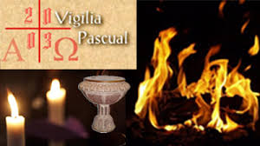
LA MÚSICA LITÚRGICA EN LA SOLEMNE VIGILIA PASCUAL

Slide 2
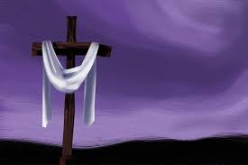
INTRODUCCIÓN
Dentro del Triduo Pascual, en el que celebramos la pasión, muerte y resurrección de Nuestro Señor Jesucristo, el Sábado Santo es el día de silencio:
Silencio de Dios que, hecho hombre, ha muerto por nuestra salvación;
Silencio de la Iglesia que medita y sufre la muerte de su Señor, en espera de su gloriosa resurrección.

Slide 3
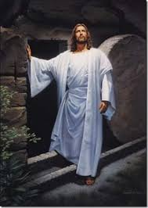
En este día el órgano no suena, ni tampoco las campanas. No se celebra la Eucaristía ni los demás sacramentos. La comunidad cristiana se prepara a vivir esa noche la Solemne Vigilia Pascual por el triunfo de Jesús Resucitado, en la que se desborda la alegría pascual y cuya exuberancia inunda los cincuenta días subsiguientes.

Slide 4
Dice la Instrucción Musicam Sacram en el número 44:
«En particular solemnícense los sagrados ritos de la Semana santa; mediante la celebración del misterio pascual los fieles son conducidos como al corazón del año litúrgico y de la liturgia misma».

Slide 5
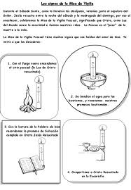
La Congregación para el Culto Divino publicó el 16 de enero de 1988 el documento ”La preparación y celebración de las fiestas pascuales" con un objetivo claro:
«recordar algunos aspectos doctrinales y pastorales..., en orden a mejorar la celebración de los misterios de la redención y favorecer la participación más fructuosa de los fieles».
El número 42 está enteramente dedicado al canto del pueblo, de los ministros y del sacerdote celebrante, con abundantes sugerencias.

Slide 6
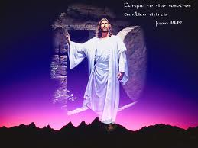
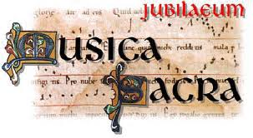
Si la Cuaresma es un tiempo de austeridad también en la música litúrgica, la Pascua es el tiempo de realce musical, de abundancia y florecimiento del canto. Es un tiempo de alegría y de gozo para entonar cantos de fiesta en honor de Cristo Resucitado.

Slide 7
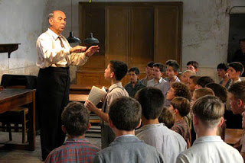
No cantemos cualquier canto, algunos cantos, ni de cualquier manera. Cantemos los cantos de pascua, todos los posibles, y hagámoslo bien, acompañándolos «al son de instrumentos, con clarines y al son de trompetas» (Sal 97), «con platillos sonoros, con platillos vibrantes» (Sal 150). Todo ser que alienta alabe al Señor, porque es la Pascua.

Slide 8
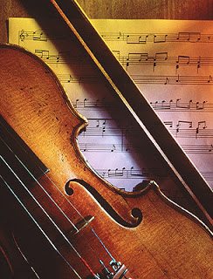
En la Pascua tenemos que conseguir que la liturgia, en su conjunto, suene y resuene como una gran obra sinfónica: la sinfonía de la nueva creación en Cristo, afinados y vibrantes todos sus instrumentos.

Slide 9
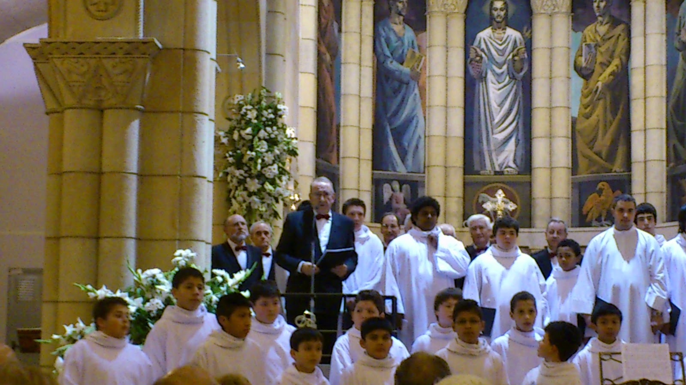
Una de las acciones principales de la comunidad cristiana durante el tiempo pascual es el canto al Señor resucitado, vivo y glorioso. «Sólo el hombre nuevo puede cantar el cántico nuevo» (San Agustín). La Pascua es la fiesta de las fiestas y «Cristo resucitado - nos dice San Atanasio - viene a animar una gran fiesta en lo más íntimo del hombre».

Slide 10
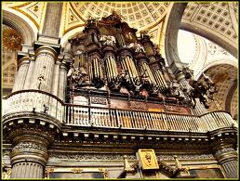
Entre los distintos instrumentos debemos destacar y potenciar el órgano: es el instrumento litúrgico por excelencia. Es el único que puede proporcionar una estructura armónica completa, pues posee una versatilidad de volumen capaz de acompañar a una sola persona o a la gran asamblea del pueblo que canta.

Slide 11
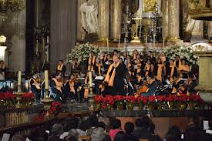
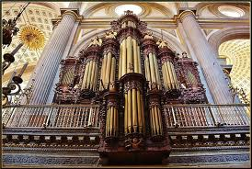
El órgano crea fiesta y alegría; acompaña, arropa, sostiene y envuelve el canto de la asamblea; favorece la participación y el sentido de comunión. Durante el tiempo de la Pascua hay momentos muy especiales en las celebraciones litúrgicas en que ha de sonar: en los procesionales de entrada, ofrendas y comunión, a la salida, y antes de la celebración para ambientar y disponer a la asamblea.

Slide 12
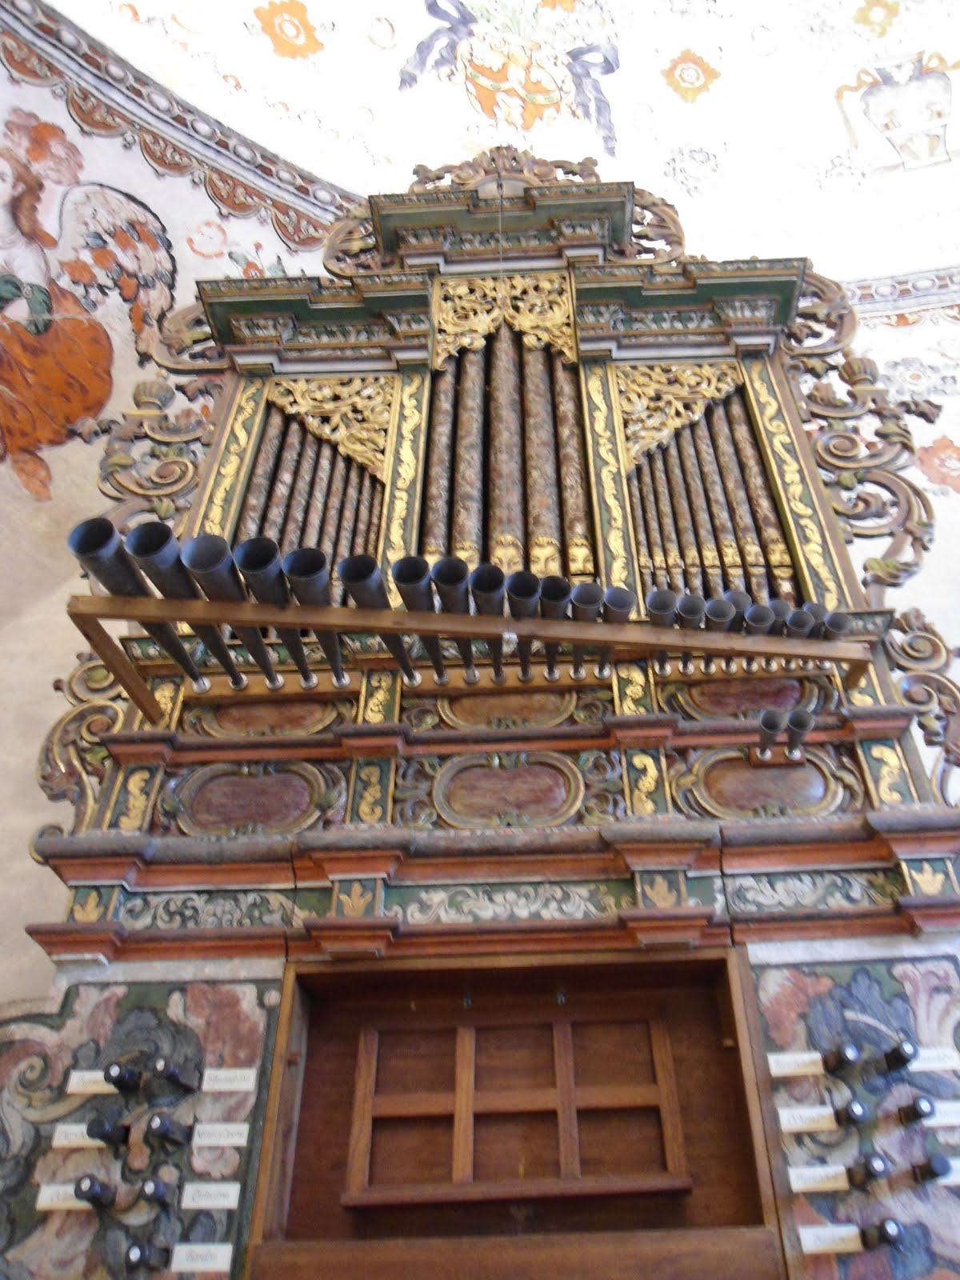
Pascua es el tiempo de ejecutar piezas alegres y festivas; es el tiempo de los metales del órgano, del ripieno y del tutti. Que el órgano resuene con toda su grandeza y majestuosidad envolviendo de sonoridad festiva el ambiente donde la comunidad cristiana celebra a Cristo resucitado.

Slide 13
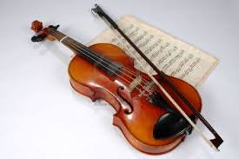
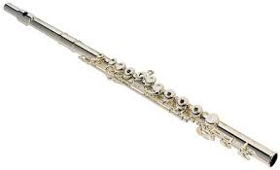
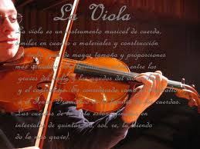
Pero no sólo podemos disponer del órgano, sino también de los violines, violas, flautas y demás instrumentos permitidos, tocados, si no magistral, al menos decorosamente, para sostener y acompañar el canto o a veces “solos”.
Violín
Flauta
Viola
En Pascua, hagamos sonar los mejores instrumentos que tengamos y de la mejor manera, como los hombres nuevos, resucitados, que van a cantar el cántico nuevo.

Slide 14
Por la densidad y profundidad de los ritos del misterio que celebramos, es necesario preparar detalladamente lo que se refiere a la música, de modo que nada se improvise y venga a ser el modelo de las celebraciones durante toda la Pascua. Particularmente es importante que con anticipación se elijan y ensayen los cantos correspondientes con el coro. Se procurará, así mismo antes de la celebración, ensayar al pueblo las partes en que le corresponde participar.

Slide 15
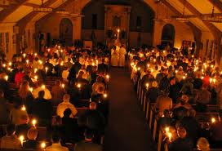
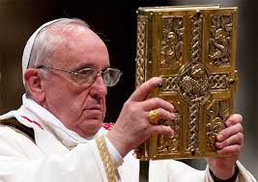
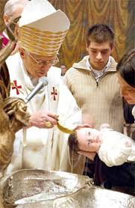
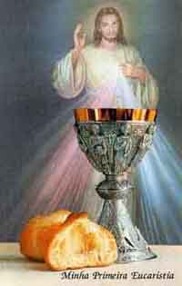
La celebración de la Vigilia Pascual se desarrolla en cuatro partes:
1.- Liturgia de la luz o Lucernario
2.- Liturgia de la Palabra
3.- Liturgia Bautismal
4.- Liturgia Eucarística

Slide 16
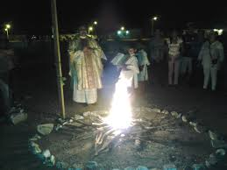
I LITURGIA DE LA LUZ O LUCERNARIO
La comunidad reunida en torno al fuego se mantiene en silencio meditativo para que sean las aclamaciones litúrgicas las primeras que resuenen en medio de la asamblea.

Slide 17
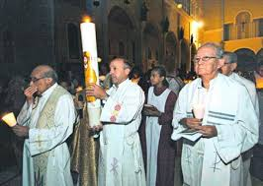
Se realiza la bendición del fuego, se enciende el cirio pascual y viene la procesión, en la que el diácono o, en su defecto, el sacerdote canta tres veces: “Cristo luz del mundo” y el pueblo responde: “Demos gracias a Dios”, aunque nada impide que a esta respuesta se añada alguna aclamación dirigida a Cristo (CCFP 83).

Slide 18
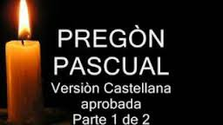
El Pregón Pascual es un magnífico poema lírico que presenta el misterio pascual en el conjunto de la economía de la salvación. Debe ambientar y dar el tono festivo y lírico para introducirnos a la celebración. La asamblea puede intercalar alguna aclamación cantada. Su contenido es de Invitatorio y manifiesta la alegría de la fiesta (con los ángeles, la tierra, la Iglesia universal, la asamblea local), es la fiesta de la luz por la victoria de Cristo.

Slide 19
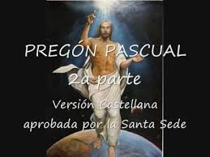
Narra una síntesis de la historia de la salvación pascual: la Pascua, profetizada con el Antiguo Testamento (con el cordero del éxodo, el paso del mar rojo, la columna de fuego); la Pascua realizada en el Nuevo Testamento (con Cristo el verdadero Cordero, los fieles iluminados y salvados por Él, representados en el Cirio). Es un himno a la noche santa en que Cristo resucita, Israel ha sido liberado, la Iglesia es santificada y los fieles son colmados de dones. Y es también una proyección al futuro, Pascua y Parusía: que el lucero matinal, Cristo, en su segunda venida encuentre ardiendo este Cirio.

Slide 20
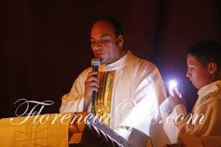
El Pregón lo entona o declama el diácono, el sacerdote o, en su defecto, el cantor u otro seglar. Quien entona el Pregón Pascual, además de ensayarlo bien, es preciso que sienta su contenido y lo exprese vibrando con el texto y el sentido. Si no es posible cantarlo decorosamente, debe proclamarse con voz nítida y penetrante, como corresponde al género lírico del pregón.

Slide 21
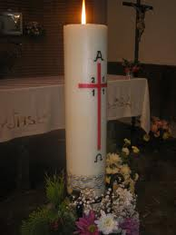
II LITURGIA DE LA PALABRA
El símbolo de la luz del cirio cede el lugar a la realidad de Cristo, luz del mundo, presente en su Palabra, proclamada en esta noche. En ninguna otra celebración hay tantos textos como en ésta. Son nueve lecturas que presentan en síntesis la Historia de la Salvación. Las lecturas se hacen a manera de diálogo entre Dios y la comunidad, y a cada lectura le siguen momentos de silencio, aclamaciones o salmos cantados.

Slide 22
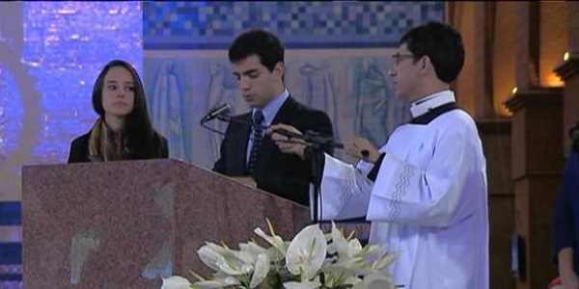
Las siete primeras lecturas se hacen del Antiguo Testamento, para admirar la obra de la Creación (Génesis); recordar los prodigios que hizo Dios con Israel su Pueblo (Éxodo); leer a los profetas que anunciaron la Salvación que Dios realizará para todos los hombres. Las siguientes dos lecturas son del Nuevo Testamento, una de San Pablo que anuncia a la nueva Iglesia que Cristo resucitado de entre los muertos ya no muere más, y la más importante el Evangelio, que narra la Resurrección del Señor.

Slide 23
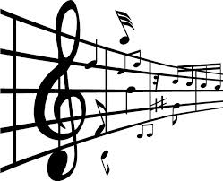
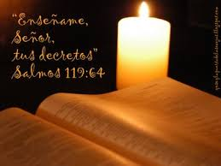
Lo ideal sería cantar todos los salmos enteros. Cuando, por diversas razones, esto no es posible, podemos cantar sólo el estribillo, incluso algunos estribillos y recitar los salmos, cuidando siempre que al menos el salmo de la tercera lectura (el cántico de Moisés) y el salmo previo al evangelio (el salmo 117) sean cantados. Evítese con todo cuidado que los salmos responsoriales sean sustituidos por cancioncillas populares.

Slide 24
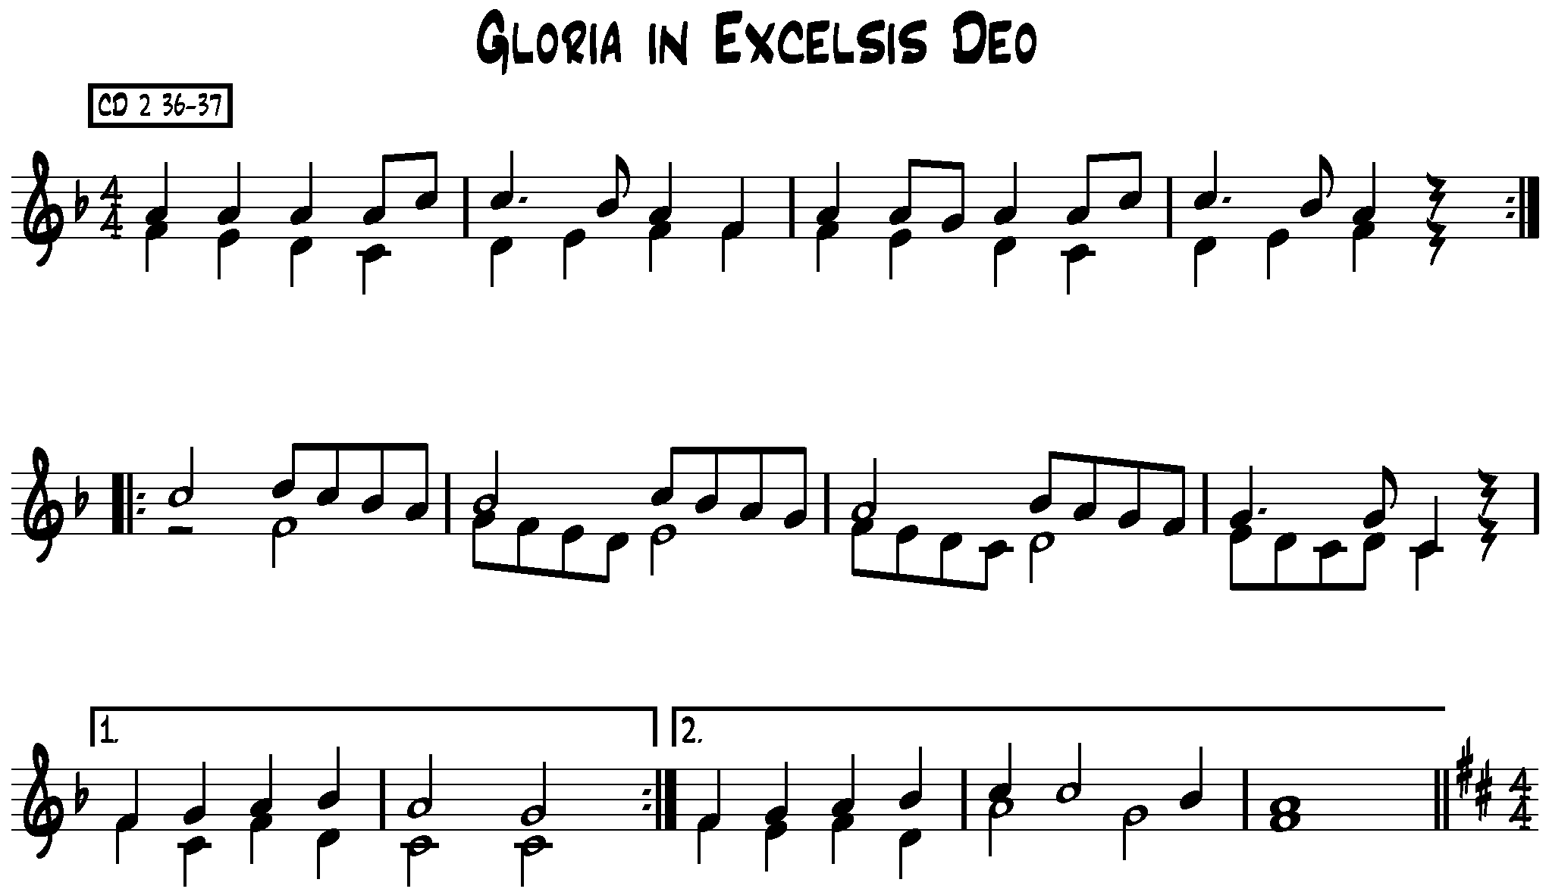
Después de la última lectura del Antiguo Testamento se entona solemnemente el Gloria o Himno Angélico, que es una gran doxología por su triple invocación trinitaria, por su glorificación a la Santísima Trinidad. El himno del Gloria, con el cual cantamos la victoria de Cristo y nuestra propia victoria, debe ser resaltado; su ritmo debe además tener un marcado sentido pascual.

Slide 25
La primera noticia segura respecto al gloria en la liturgia se encuentra en una homilía de San León Magno (+ 461) pronunciada el día de Navidad, y en la cual alude al canto del Gloria. Este debía de ser, pues, el uso primitivo romano: recitar el Gloria solamente en la fiesta de Navidad. El Líber pontificalis, nos informa que el papa Símaco (489-514) ordenó que el canto del Gloria se extendiera a todos los domingos y fiestas de mártires. No da la razón de esta medida; pero podemos creer que, entre tanto, el Gloria se habría convertido también en el canto solemne del día de Pascua, por lo cual el papa Símaco juzgó oportuno extenderlo a todos los demás domingos. Sin embargo, la concesión tenía una limitación en las personas, pues más tarde una rúbrica del gregoriano reserva expresamente el Gloria sólo para la misa episcopal de los días arriba indicados, quizá porque los obispos eran comparados a los ángeles; a los presbíteros se les permitía sólo en la fiesta de Pascua, aunque en el siglo IX, el Ordo de San Amando añade, además, el día de la primera misa de un nuevo sacerdote.

Slide 26
El canto del Gloria lo ejecutaban, no los cantores de la schola, sino los clérigos que rodeaban el altar. A esto se debe que las más antiguas melodías del Gloria fueran simples recitados silábicos, que más parecen una atildada declamación que un canto propiamente dicho. Las melodías más adornadas son posteriores, propias de la época en que la ejecución del Gloria había pasado a ser del dominio pleno de la schola, y, a partir del Concilio Vaticano II, con la frecuente participación del pueblo.

Slide 27
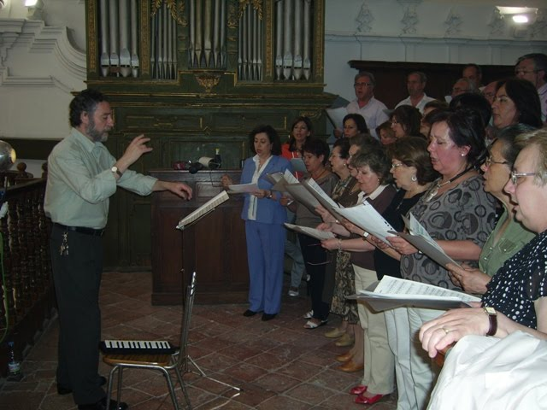
El texto de este himno no puede cambiarse por otro. Lo entona el sacerdote o, según los casos, el cantor o el coro, y lo cantan o todos juntos o el pueblo alternando con los cantores o sólo la schola. Si no se canta, al menos lo han de recitar todos, o juntos a dos coros que se responden alternativamente. Se canta o se recita los domingos, fuera de los tiempos de adviento y de cuaresma, en las solemnidades y en las fiestas y en algunas peculiares celebraciones más solemnes (OGMR 53).

Slide 28
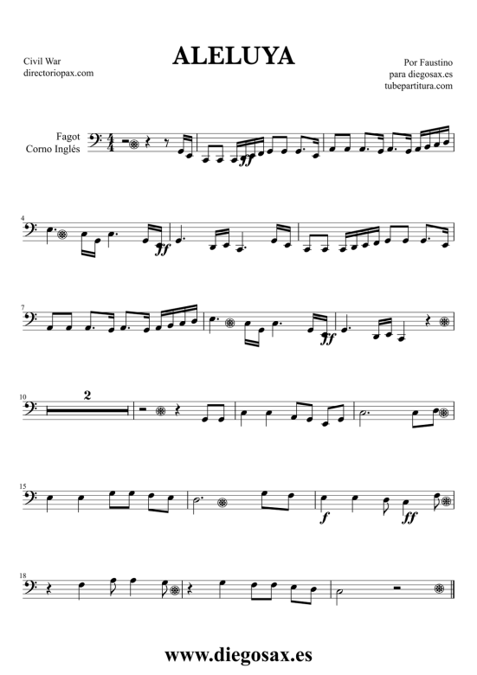
Después de la epístola de san Pablo se entona solemnemente el Canto del Aleluya. Concluido el silencio cuaresmal, oímos resonar, con el corazón lleno de alegría, el Aleluya en la noche pascual. Con esta aclamación el pueblo incesantemente dice: “Alabad a Dios”, por lo que su música debe ser muy festiva. Una vez entonado el aleluya en la noche pascual, ya no se volverá a omitir durante todo el tiempo pascual. Su canto será uno de los distintivos de las celebraciones pascuales, remarcando así la presencia de Cristo Resucitado en la celebración y en la comunidad eclesial, para la salvación de todos los hombres.

Slide 29
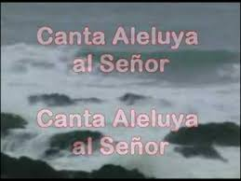
La palabra Aleluya es puramente Hebrea. La primera parte de la palabra, “alelu,” significa: “alaben, celebren o glorifiquen,” es un imperativo. La última parte, “YAH,” es el nombre de Aquel a quien se está alabando. Yahweh es el nombre personal del Padre Celestial. Yah es la forma corta o poética de su nombre.

Slide 30
San Agustín tiene unas hermosas reflexiones sobre el aleluya en sus sermones: «En este tiempo de nuestra peregrinación decimos el aleluya a modo de viático de consuelo. De momento, el aleluya es canto de caminantes. Pero a través de un camino laborioso estamos acercándonos a una patria llena de paz, donde, superadas todas nuestras acciones, sólo nos quedará el aleluya. Dios quiere que le cantemos el aleluya de forma que no haya discordia en quien le alaba. Comiencen, pues, por ir de acuerdo nuestra lengua y nuestra vida, nuestra boca y nuestra conciencia. Vayan de acuerdo, repito, las palabras y las costumbres, no sea que las buenas palabras sean un testimonio contra las malas costumbres. En el cielo toda nuestra actividad será amén y aleluya. No lo diremos con sonidos que pasan, sino con el afecto del alma» (San Agustín, Serm. 255, 256 y 262).

Slide 31
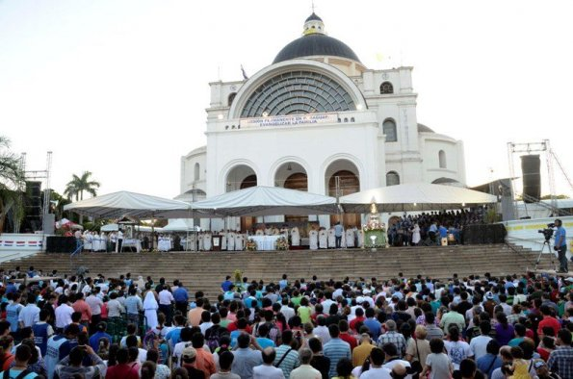
Originariamente, el Alleluia, por derivación histórica de una antigua costumbre judía, fue una aclamación de júbilo y de alabanza a Dios, la cual, intercalada con los versos del gradual, era cantada por el pueblo sin relación especial con la Pascua.

Slide 32
Sin embargo, en bastantes regiones de Occidente, como África, Milán, excepción hecha quizás de España, ya a fines del siglo IV, el aleluya, como estribillo responsorial antes del canto del evangelio, estaba reservado para el período de los cincuenta días que van de Pascua a Pentecostés, llamado en África tiempo del Aleluya. Probablemente esta limitación se introdujo cuando se instituyó el período de la penitencia cuaresmal, como preparación a la Pascua, período que se consideró poco acorde con el carácter festivo del aleluya.

Slide 33
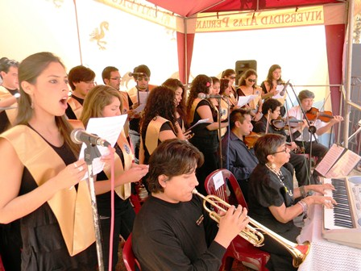
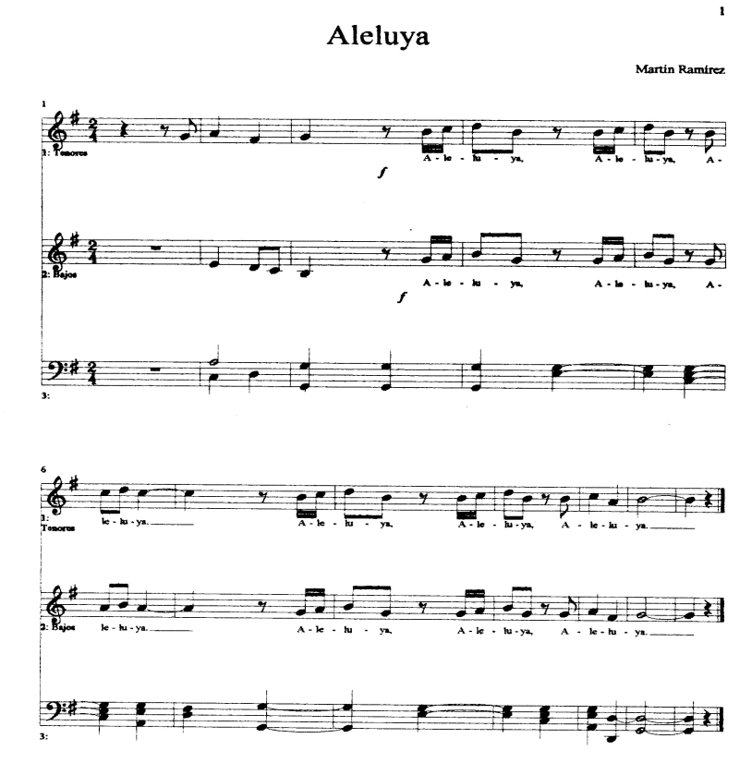
A principios del siglo V, el canto de aleluya era distinto en las diversas Iglesias. Roma había ya retocado esta disciplina, extendiendo el canto del aleluya a toda la quincuagésima pascual. Juan, diácono de la Iglesia romana al final del siglo V, expresamente declara que en Roma en su tiempo se cantaba el Alleluia desde Pascua hasta Pentecostés.

Slide 34
Conviene advertir que, en esta época de nuevo esplendor litúrgico, el aleluya se había transformado por influencias orientales, de simple canto silábico que el pueblo cantaba respondiendo al salmo responsorial, en lujosa composición musical, que quizás precedía al mismo salmo, y que estaba reservada en su ejecución al grupo de los cantores más expertos. Podemos deducirlo de un episodio trágico que narra el historiador africano Víctor. El día de Pentecostés, los vándalos, arrianos, invaden la iglesia de Regia, en Numidia, para dispersar a los fieles; sus flechas hacen blanco en el lector, que desde el ambón está cantando solemnemente el aleluya, in pulpítu sistens Alleluiaticum, melos canebat (estando en el púlpito entonaba el canto del Aleluya), quien, flechado en el cuello, cae con el códice que tenía en las manos. Se trataba, pues, de un trozo melódico característico, al cual San Agustín da el calificativo de solemne.

Slide 35
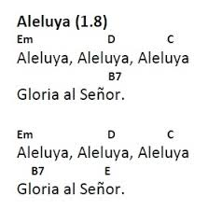
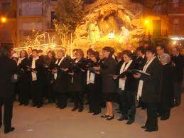
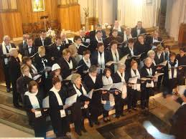
Esta solemnidad del aleluya consistía en “cantar con gozo y con alegría” (cum jubilo in jubilatione canere); pero un júbilo que no era solamente del corazón, sino también de la voz, la cual lo expresaba mediante melisma (iubilus) o canto montado sobre la vocal “a” final del Alleluia, vocal en que está condensado el nombre inefable de Dios (la-Yah-Yavé). “El que se alegra – diría San Agustín - no lo expresa con palabras, sino con gritos de alegría” (Qui jubilat, non verba dicit, sed sonus quidam est laetitiae, sine verbis).

Slide 36
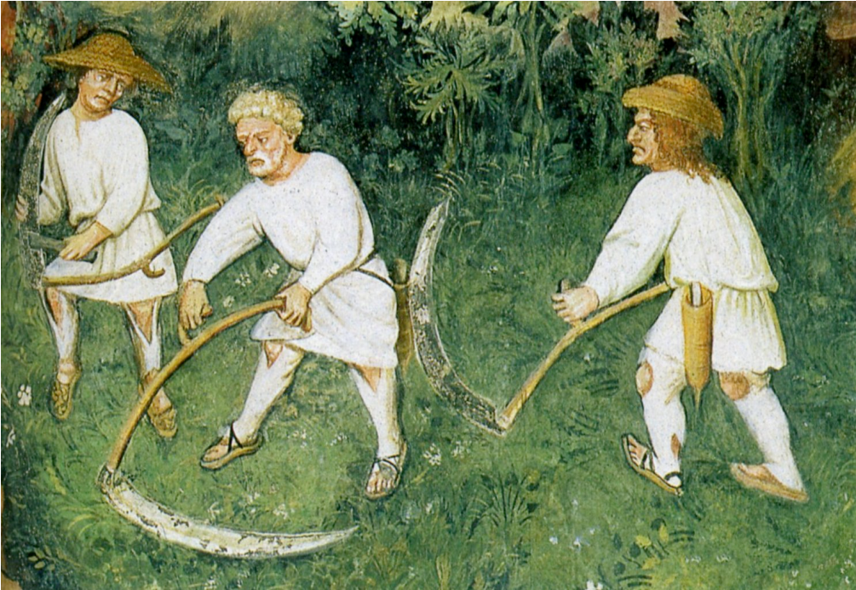
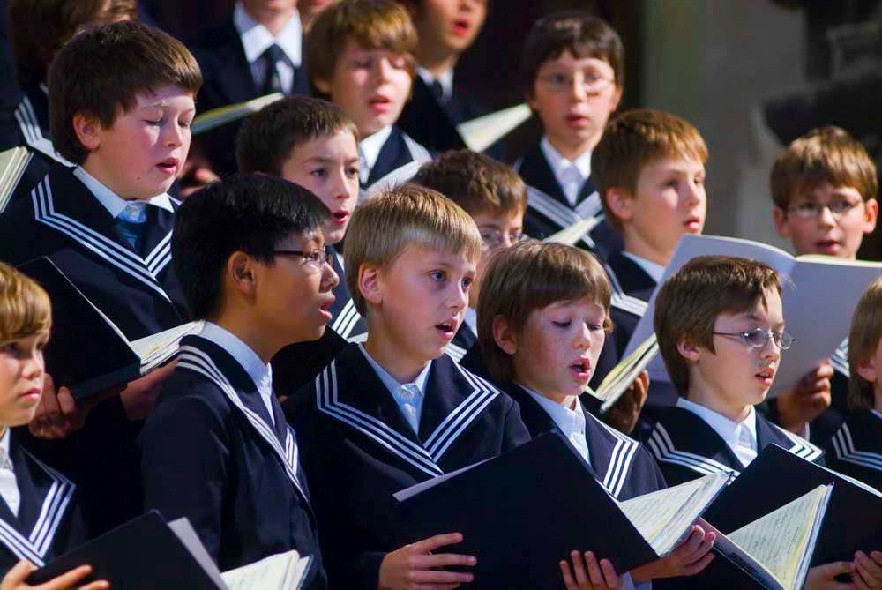
Los pueblos orientales conocían desde hacía siglos estas expresiones melódicas de alegría dentro y fuera del culto. San Jerónimo refiere que el aleluya resonaba alegremente en los campos de Belén y sobre las costas del Mediterráneo, aliviando las fatigas del agricultor y las ansias del marinero cristiano. La Iglesia romana, dándoles carta de ciudadanía en su liturgia pascual, procuró atemperarlas reprimiendo su exuberancia artística y manteniéndolas vinculadas a un salmo, conforme a la buena tradición litúrgica y responsorial.

Slide 37
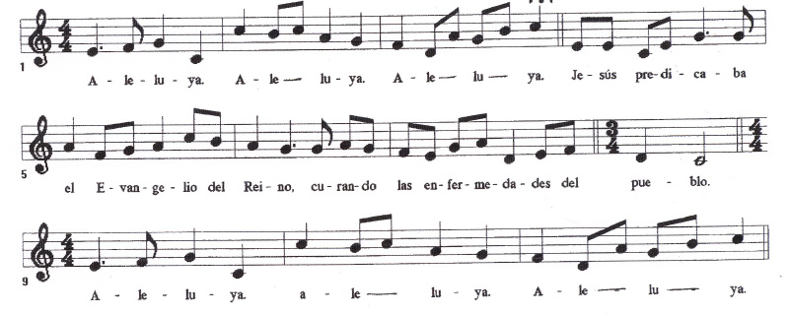
Parece muy fundada la opinión de los que consideran los versículos aleluyáticos como una creación posterior introducida para sostener y prolongar la melodía del Jubilus o para justificar su repetición. Más bien son una expresión artística del siglo VI que contribuyó a dar mayor esplendor al culto.

Slide 38
El uso romano del canto aleluyático a fines del siglo V daba lugar a una extraña antinomia, ya que, mientras en el oficio canónico se cantaba el alleluia todos los domingos del año, excepto en Cuaresma, en la misa estaba reservado solamente al período pascual. San Gregorio Magno se encargó de corregirla, suprimiendo el canto del Tractus, tradicional en todas las dominicas del año, e introduciendo en su lugar el Alleluia, como en el tiempo pascual. Él mismo nos ha dejado constancia de esta innovación en su conocida carta a Juan de Siracusa: “Puesto que el Aleluya se puede decir en la Misa, fuera del tiempo de pentecostés” (Quia Alleluia dici ad missam extra Pentecostés témpora fecistis). San Gregorio quiso de este modo equiparar el domingo a la solemnidad pascual, de la que era desde antiguo la conmemoración semanal. Sin embargo, él no previó todas las consecuencias de su iniciativa, porque comenzaron las fiestas de los mártires a ser puestas al mismo nivel que la domínica, y vinieron luego las de los confesores y vírgenes, y resultó que lo que antes era el poema pascual por excelencia, se convirtió en el canto ordinario del coro. Los libros medievales contienen para este fin una cantidad extraordinaria de versículos aleluyáticos, compuestos del siglo VIII en adelante. Con todo esto, no puede negarse que la extensión del canto del aleluya a la mayor parte del año litúrgico ha hecho perder a esta exclamación su significado primitivo pascual, y tampoco puede negarse que el aleluya ha perdido no poco de su antigua encantadora belleza, aunque hemos de reconocer su riqueza pastoral y litúrgica en todas las celebraciones donde se entona.

Slide 39
La alegre aclamación del Aleluya antes del Evangelio puede servir para acompañar la procesión con el evangeliario (Función de movimiento-acompañamiento), o como saludo comunitario a la proclamación del Evangelio (Función aclamatoria). En las normas del Misal dice que, de no cantarse, es mejor eliminarlo: ¡tan importante se considera cantarlo! El leccionario contiene, para cada Evangelio, un versículo propio que puede ser leído o cantado entre los Aleluya. En los cuarenta días de la Cuaresma no se canta el Aleluya, sino que se sustituye por otro canto breve de aclamación al Evangelio, pero que no contenga la palabra “aleluya”. El Aleluya se vuelve a cantar solamente en la Pascua, para anunciar la resurrección de Cristo. En algunas comunidades se canta también el Aleluya u otro canto breve al final de la lectura del Evangelio.

Slide 40
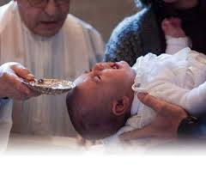
III LITURGIA BAUTISMAL
Es el momento en que se bendice el agua bautismal, se administra el Bautismo a quienes se hayan preparado para ingresar en la comunidad cristiana y se renuevan las promesas bautismales por parte de todos los presentes. La liturgia bautismal contiene dos temas fundamentales: la Resurrección y el Bautismo. Ambos se complementan, siendo el bautismo símbolo de la Resurrección. La Resurrección de Jesús por el bautismo, es real resurrección de Cristo en los cristianos.

Slide 41
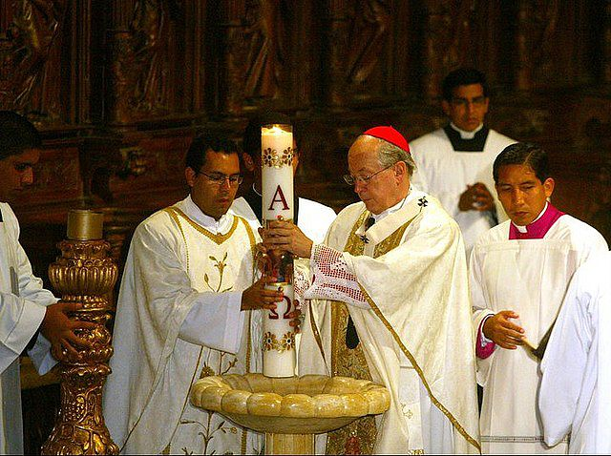
Donde no haya bautizos ni se deba bendecir el agua bautismal, se hace la bendición del agua para la aspersión de la asamblea, en memoria del bautismo.

Slide 42
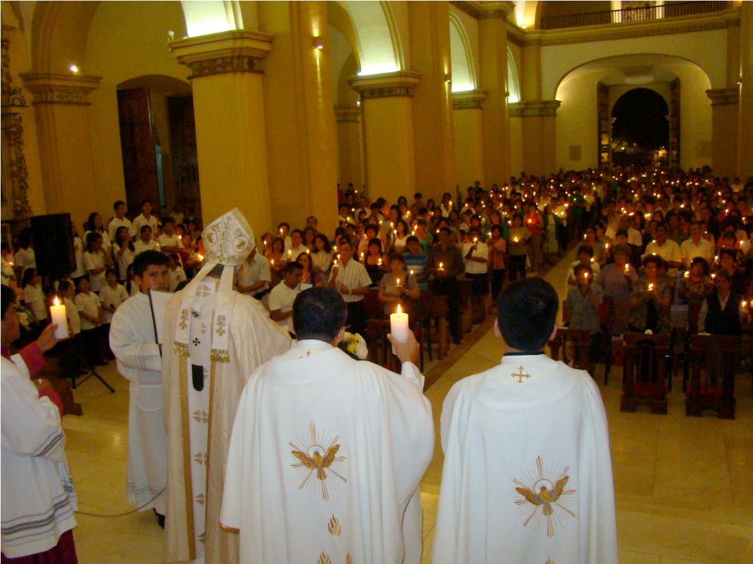
A continuación tiene lugar la renovación de las promesas bautismales introducidas por la monición que hace el sacerdote celebrante. Los fieles, de pie y con las velas encendidas en sus manos responden a las interrogaciones. El modo responsorial de esta renovación propicia el canto, al menos en la respuesta de la comunidad. Después tiene lugar la aspersión.

Slide 43
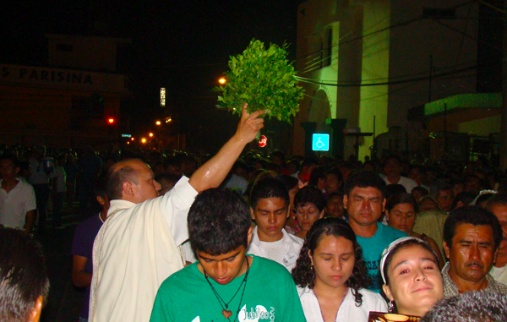
De esta manera, los gestos y las palabras que los acompañan recuerdan a los fieles el bautismo que un día recibieron. El sacerdote celebrante hace la aspersión pasando por toda la nave de la iglesia, mientras la asamblea canta la antífona "Vidi aquam" u otro canto de índole bautismal (MR, Vigilia Pascual 48).

Slide 44
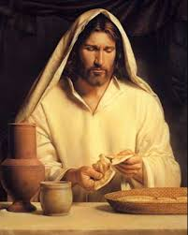
IV LITURGIA EUCARÍSTICA
La Carta de la Congregación para el Culto Divino sobre la preparación y celebración de las fiestas pascuales señala en el número 90: “La celebración de la Eucaristía es la cuarta parte de la Vigilia y su punto culminante, porque es el sacramento pascual por excelencia, memorial del sacrificio de la cruz, presencia de Cristo resucitado, consumación de la iniciación cristiana y pregustación de la pascua eterna”.

Slide 45
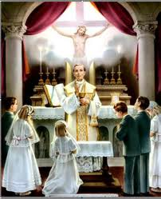
La Celebración Eucarística es el centro de toda la Vigilia Pascual. La palabra Eucaristía, significa "acción de gracias". En esta noche pascual, la Iglesia celebra su acción de gracias al Padre por habernos dado a su Hijo muerto y resucitado. En esta noche se comprende más que nunca el porqué los primeros cristianos llamaron Eucaristía a la Cena del Señor. Este es el momento en que nació la verdadera Eucaristía: La Pascua. Por esto, el Misterio de la Noche Pascual culmina en la Eucaristía, que ya no la ofrece Cristo solo, sino en compañía de su Iglesia.

Slide 46
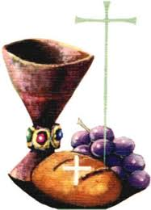
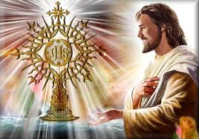
El número 91 dice: Hay que poner mucho cuidado para que la liturgia eucarística no se haga con prisa; es muy conveniente que todos los ritos y las palabras que los acompañan alcancen toda su fuerza expresiva: la oración universal, en la que los neófitos participan por primera vez como fieles, ejercitando su sacerdocio real; la procesión de las ofrendas, en la que conviene que participen los neófitos, si los hay; la plegaria eucarística primera, segunda, tercera, de ser posible cantadas, con sus embolismos propios; la comunión eucarística, que es el momento de la plena participación en el misterio que se celebra.

Slide 47
La liturgia eucarística, con su ritmo propio, deberá gozar de la mayor solemnidad. En esta noche se emplearán los mejores manteles, cálices, patenas y copones, los mejores ornamentos y hermosos arreglos florales, para expresar que estamos celebrando el Misterio central de nuestra fe.

Slide 48
Las ofrendas para el sacrificio pueden presentarlas por vez primera los neófitos. Bastan los dones del pan y vino, pues no debe haber ninguna otra “ofrenda simbólica”. Eso distraería del sentido profundo de la celebración de la Pascua de Cristo, como Él nos lo enseñó.

Slide 49
La música de órgano podría solemnizar esta procesión y luego dar paso al canto de ofertorio; o podría acompañarse la procesión con el canto de ofrendas y, concluido el ofrecimiento, solemnizar con el órgano la incensación de las ofrendas, altar y cruz, sacerdote y fieles. En cualquier caso, el canto de presentación de dones debe alabar a Cristo resucitado, debe proclamar la presencia viva de nuestro Señor.

Slide 50
Toda la liturgia eucarística se orienta a la plegaria eucarística, plegaria de acción de gracias y consagración. Sus elementos, a ser posible, deberían ser cantados: el diálogo inicial y el prefacio, el Santo (que debe resonar de manera fuerte y festiva), la aclamación tras la consagración, la doxología con su “Amén” y, si fuera posible, también la consagración.

Slide 51
Conviene entonar el “Padre Nuestro” y la aclamación “Tuyo es el reino”, de modo que participe toda la asamblea.

Slide 52
Cobra gran fuerza expresiva en esta noche el saludo de paz a la asamblea cuando es cantado: “La paz del Señor esté siempre con ustedes”, recordando el saludo del Señor resucitado a sus apóstoles.

Slide 53
El canto del Cordero de Dios acompaña a la fracción del Pan. La fracción del Pan es un momento litúrgico muy importante y distinto del saludo de paz. Por lo mismo, el celebrante deberá esperar a que la comunidad termine de saludarse con la paz de Cristo, para partir el Pan consagrado, y sólo entonces el coro entonará el Cordero de Dios, sin encimarlo al signo de la paz. En esta noche santísima, ha de partirse el Pan consagrado a tenor de las rúbricas, de manera significativa. Pensemos cómo conocieron los discípulos de Emaús al Resucitado: precisamente, al partir el Pan.

Slide 54
El número 92 dice: Es muy conveniente que en la comunión de la Vigilia pascual se alcance la plenitud del signo eucarístico, es decir, que se administre el sacramento bajo las especies del pan y del vino.
En la medida de lo posible, lo apropiado es distribuir la Sagrada Comunión con las dos especies a los neófitos por supuesto, pero igualmente a todos los fieles. El Resucitado se da como alimento, medicina de inmortalidad, prenda de resurrección. Los ministros del canto procurarán una participación plena recibiendo la sagrada Comunión.
Durante la comunión es oportuno cantar el salmo 117, con la antífona "Aleluya, aleluya, aleluya", u otro canto que manifieste la alegría de la Pascua. Este canto procesional debe hacer alusión a la vida de hombres nuevos, sin olvidar por supuesto los bellos cantos eucarísticos.

Slide 55
El canto suplementario de despedida podría referirse a nuestro compromiso eclesial para con todos, a la proyección del encuentro que hemos vivido con Cristo Resucitado a nuestra vida cotidiana.

Slide 56
CONCLUSIÓN
La solemnidad de las solemnidades merece la máxima atención musical. Por lo tanto, la música no debe limitarse al domingo y su octava, todos los cincuenta días de celebraciones pascuales deben planificarse musicalmente como una experiencia global. La temática de los cantos gira en torno a la victoria de Cristo sobre el pecado y la muerte, expresa además nuestra gratitud y gozo por la salvación recibida

Slide 57
Se invita a las Conferencias de Obispos a que tomen las medidas necesarias para dotar de melodías adecuadas a los textos y aclamaciones que, por su misma naturaleza, reclaman ser cantados en la Vigilia Pascual. Dichos textos son: Las aclamaciones durante la procesión con el cirio pascual y las del pregón pascual, el "Aleluya" responsorial, las letanías de los santos y la aclamación que sigue a la bendición del agua.

Slide 58
No se omitan con facilidad los textos litúrgicos de los cantos para la participación del pueblo; procúrese que las traducciones de los mismos sean provistas de melodías adecuadas. Si dichos textos no están todavía disponibles para ser cantados, “provisionalmente” escójanse textos semejantes. Prepárese un repertorio propio para estas celebraciones, a ser utilizado únicamente en las mismas.

Slide 59
Propónganse especialmente: Las respuestas de los salmos responsoriales de la Vigilia pascual y los cantos que acompañan la aspersión del agua.
Prepárense también melodías adecuadas que faciliten el canto del pregón pascual y de la bendición del agua bautismal.

Slide 60
En la medida de lo posible, utilícese también el abundante tesoro de música sagrada antigua y moderna; téngase en cuenta, sin embargo, la necesidad de una adecuada participación de los fieles.

Slide 61
Es muy importante que el director del coro o cantor se coordine oportunamente con el sacerdote celebrante, de modo que todo se prepare y nada se improvise. Si es necesario, conviene que el músico litúrgico asesore al celebrante en la preparación de los textos litúrgicos que ha de entonar. Es indispensable al menos un ensayo con el pueblo antes de la celebración.

Slide 62
No hay que preocuparse de que se prolongue la Vigilia Pascual, siempre y cuando sea una celebración fluida, y en esto desempeña un rol importante la música litúrgica.

Slide 63
Se requiere creatividad y buen gusto para ordenar la participación musical del sacerdote y diácono, del cantor o coro, y de la asamblea, así como las intervenciones del órgano u otros instrumentos.

Slide 64
Observar y disfrutar las pausas y momentos de silencio, que también son música y oración, favorece que la asamblea se adentre en el Misterio que se celebra.

Slide 65
Los ministros del canto son los primeros que han de vivir la Vigilia Pascual en su conjunto, participando en todo su desarrollo y siendo ejemplo de piedad, de modo que reflejen, con toda la asamblea eclesial, el verdadero rostro de Cristo resucitado.

Slide 66
BIBLIOGRAFÍA
Pío X, Motu Proprio Tra le sollecitudini. Instrucción sobre la música sagrada (22 de
noviembre 1903)
Pío XII, Encíclica Mediator Dei sobre la liturgia (20 de noviembre 1947). En la cuarta
parte del documento de su segundo punto está el apartado sobre la música y el canto.
Decreto de la institución de la solemne vigilia pascual, (Sagrada Congregación de Ritos, de Febrero de 1957).
Sagrada congregación de Ritos: Instrucción para la recta ejecución del Ordo de la Semana Santa (16 de noviembre de 1955); Novísimas disposiciones (1 de febrero 1957).
Pablo VI, Constitución Sacrosanctum Concilium, 4 de diciembre de 1963.
Sagrada Congregación de Ritos: Instrucción Musicam Sacram, sobre la música en la sagrada Liturgia (5 de marzo de 1967).
Graduale simplex in usum minorum ecclesiarum (2 de septiembre 1967).
Pablo VI, Carta Apostólica Mysterii paschalis, dada en forma motu proprio, de aprobación del Calendario Romano General (14 de febrero 1969).

Slide 67
Congregación para el Culto Divino: Carta circular sobre la preparación y celebración de las fiestas pascuales (16 de enero de 1988).
Comisión Permanente de la Conferencia Episcopal Española: Nota sobre el horario y otros aspectos de la Vigilia Pascual (13 de Diciembre de 1988).
Comisión Episcopal de Liturgia de la Conferencia Española: Declaración en el Centenario del Motu Proprio Tra le Sollecitudini de san Pío X y en el XL Aniversario de la Constitución Litúrgica del Concilio Vaticano II (22 de Noviembre del 2003).
Juan Pablo II, Quirógrafo en el centenario del Motu proprio Tra le sollecitudini, sobre la música sacra (22 de noviembre 2003).
M. Righetti, Storia litúrgica, Tomo II, Ancora; Milano, 1969.
CEM, Comisión Episcopal de Pastoral Litúrgica: Orientaciones Pastorales sobre Música Sagrada, octubre de 1997.

